Slide 2
목차
튜링테스트의 정의
튜링테스트 수행 방법
튜링테스트 통과 사례
튜링테스트에 대한 비판
튜링테스트의 의의

Slide 3
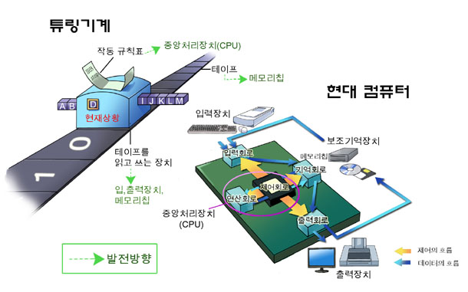
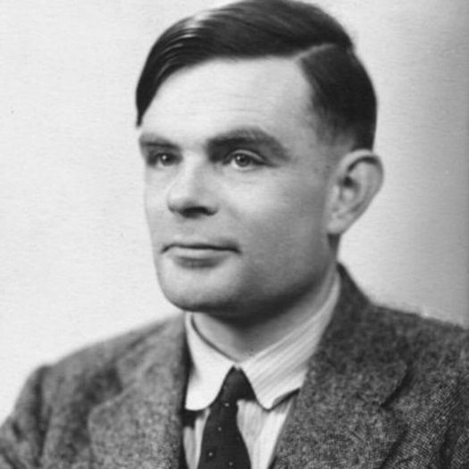
튜링테스트의 정의
앨런 튜링 Alan Turing, 1912~1954
영국의 수학자, 암호학자, 컴퓨터과학자
현대 컴퓨터의 가장 핵심적인 아이디어를 창안함
인간이 계산하는 과정을 본떠 튜링머신이라는 계산기계를 고안함
현대 폰 노이만 구조로 된 컴퓨터는 보편 튜링 머신에 바탕을 두고 있음 (프로그램 내장형 컴퓨터)
제2차 세계대전 당시 독일 나치군의 에니그마 암호 해독에 기여

Slide 4
튜링테스트의 정의
튜링테스트 Turing Test
기계가 지능을 갖추었는지 판별하는 실험
앨런 튜링 Alan Turing
“기계(컴퓨터)가 생각을 할 수 있는가?”
논문 <Computing Machinery and Intelligence, 1950>에서 기계가 사람처럼 생각할 수 있다는 의견 제시
컴퓨터와 사람이 대화를 나눌 때, 누가 컴퓨터이고 누가 사람인지 구별할 수 없다면 해당 컴퓨터는 사고할 수 있다는 것으로 간주해야 한다고 주장
Alan Turing

Slide 5
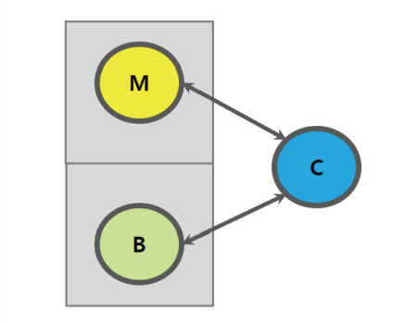
튜링테스트 수행 방법
1
이미테이션 게임
튜링테스트 기본 모델
기계가 얼마나 인간처럼 말할 수 있는지 시험
M,B,C가 각각 다른 방에서 컴퓨터를 통해 문자로 대화
M과 B는 서로 자신이 사람이라고 주장
C는 누가 사람이고 컴퓨터인지 판단
원래 튜링은 C만 다른 방에 배치했지만, 현대에는 M, B도 다른 방에 배치함
M 컴퓨터
B 사람
C 판단자

Slide 6
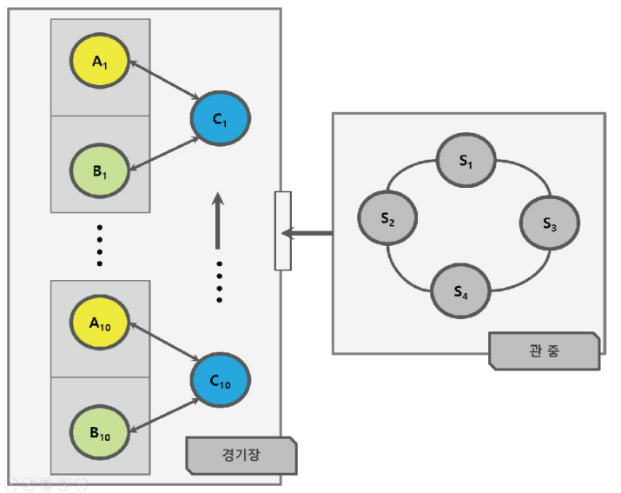
튜링테스트 수행방법
2
뢰브너 대회
Loebner’sPrizeContest
튜링테스트 경진대회
A, B, C가 각각 10명씩 참가, 관중 존재
사람 C가 A와 B에게 질문을 하고 누가 사람이고 컴퓨터인지 판단해야 한다
30%가 넘는 판단자로부터 인간 판정을 받으면 테스트를 통과한 것으로 간주
A 컴퓨터
B 사람
C 판단자

Slide 7
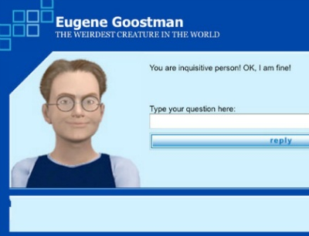
튜링테스트 통과 사례
2014, 유진 구스트만 (러시아)
최초로 튜링테스트를 통과한 인공지능으로 알려짐
유진과 대화를 나눈 심판 30명 중 유진이 사람이라고 판단한 비율이 30%가 넘었기 때문에 튜링테스트를 통과했다고 할 수 있음
우크라이나어를 모국어로 하는 13세의 지능을 가진 소년으로 설정
튜링테스트 통과 논란이 있음
유진이 가진 설정이 테스트에 유리하게 작용
테스트는 영어로 진행되는데, 심판은 유진이 영어에 미숙할 것이라 감안하고 테스트를 진행했음

Slide 8
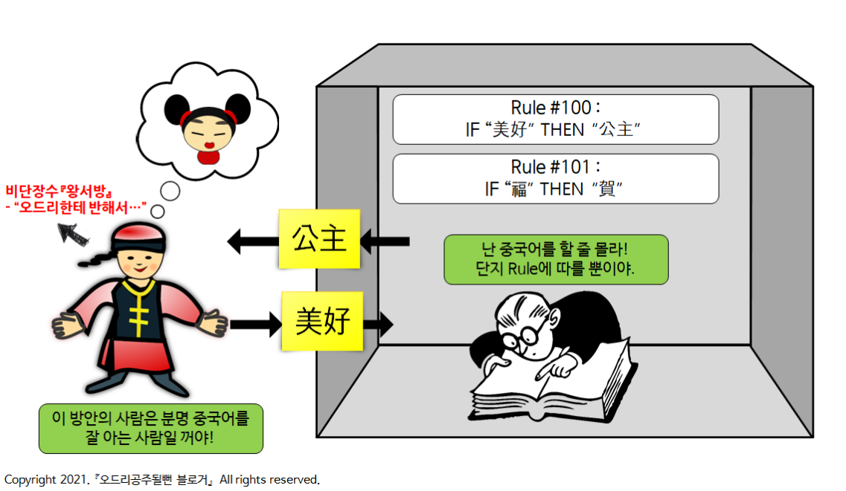
튜링테스트에 대한 비판
존 설(J.Searle) 중국어방 논증
논문 “Minds, Brains, and Program”
중국어를 모르는 사람에게 중국어로 된 질문과 그에 대한 답변이 적혀 있는 책 한 권을 제공
방 밖에서 중국인이 중국어(문자)로 질문을 하면, 방 안에 있는 사람은 책을 보고 중국어로 대답
질문을 한 중국인은 방 안에 있는 사람이 중국인이라 생각할 것
존 설의 주장
인공지능은 입력된 문법에 따라 결과를 제공할 뿐, 의미를 파악하고 재구성하는 능력은 없다
인공지능이 자신이 하는 말을 이해하지 못해도 대답은 할 수 있기 때문에 튜링테스트는 기계의 사고능력을 입증하는 기준이 될 수 없다고 주장

Slide 9
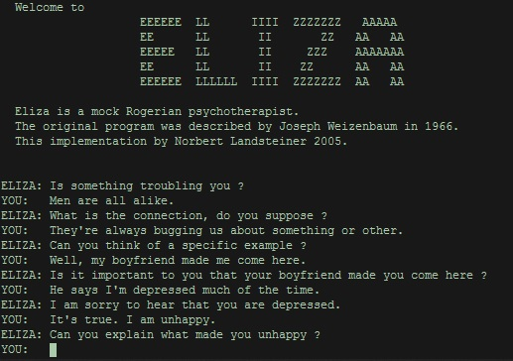
튜링테스트에 대한 비판
엘리자 프로그램 (1960년대)
초기 자연언어 처리 컴퓨터 프로그램
개발 : MIT 인공지능 연구소 조지프 와이젠바움
대화형 프로그램, 환자와 상담하는 역할
엘리자는 스스로 생각-대답하는 능력 X
짜여진 답변을 하거나 사용자의 질문을 조금 변형하여 공감ㆍ대답해주는 형태
엘리자 : 조금 더 자세히 얘기해 줄 수 있나요?
YOU : 내 남자친구가 나를 여기에 오게 했어요.
엘리자 : 남자친구가 당신을 이곳에 오게 했다는 것이 당신에게 중요한가요?
당신 : 그는 내가 많은 시간 우울하다고 해요
엘리자 : 당신이 우울하다니 슬프네요
YOU : 맞아요. 저는 불행해요
엘리자 : 무엇이 당신을 불행하게 하는지 설명해줄 수 있나요?

Slide 10
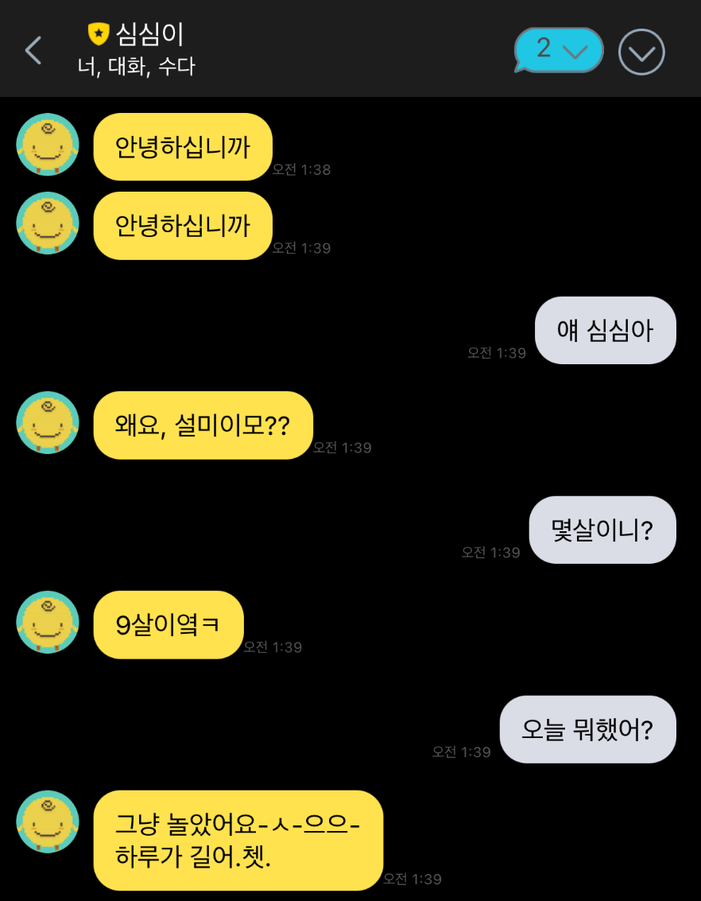
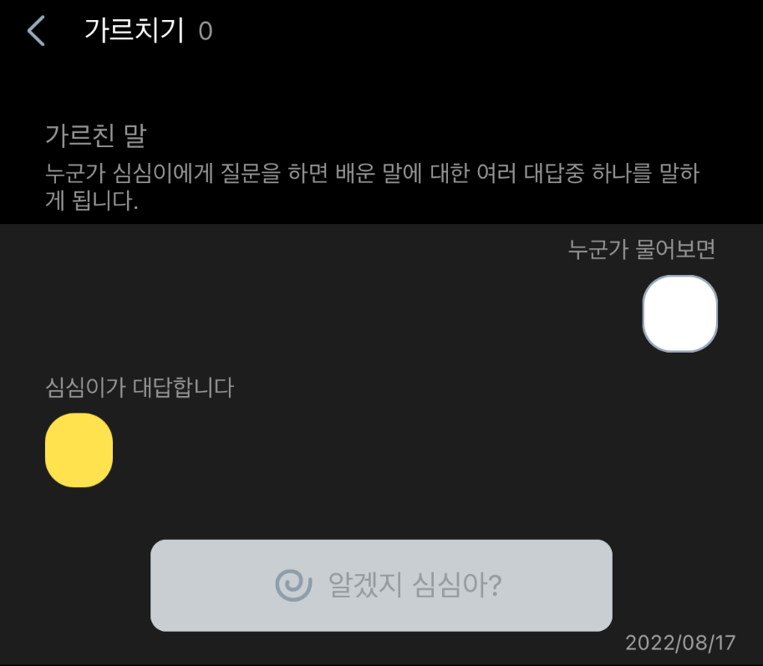
국내 사례
심심이
㈜심심이, 2002년 개발
텍스트 기반 인공지능 대화 엔진 (웹2.0)
https://simsimi.com/
웹, 어플로 대화 가능
말을 걸면 심심이가 대답을 하는 시스템
사용자들이 구사하는 어휘를 학습하여 대화 정밀도나 적절성을 높이도록 설계됨
사용자가 직접 질문과 대답을 작성하여 심심이에게 학습시킬 수도 있음

Slide 11
튜링테스트의 의의
튜링테스트를 통과하는 기계가 없다고 해서 테스트 자체가 무의미한 것은 아님
기계-인간이 자연어로 대화한다는 것 자체로 의미
튜링테스트는 경연 모델이기 때문에 대중적 차원에서 인공지능을 다룰 수 있음

Slide 12
출처
논문
김형주 외 1인, “모럴튜링테스트(Moral Turing Test) 개발의 이론적 토대”,『윤리연구』, 제1권 제120호, 한국윤리학회(2018), p.319~339
김지연, “튜링 테스트 다시 생각하기: 시민과학 접근”, 『한국과학기술학회 학술대회』, 2020년 한국과학기술학회 후기 학술대회, 한국과학기술학회(2020), p.311~329
박정일, “앨런 튜링과 현대 컴퓨터의 기원“, 『지식의 지평』, 제13권 0호, 대우재단(2012), p.226~241

